Slide 1
L’influence des réseaux sociaux sur le mouvement des gilets jaunes
1

Slide 2

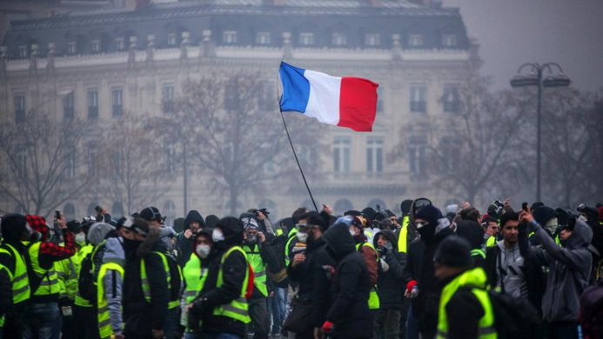
Mouvement initialement Français, qui s’est propagé dans le monde entier.
2

Slide 3
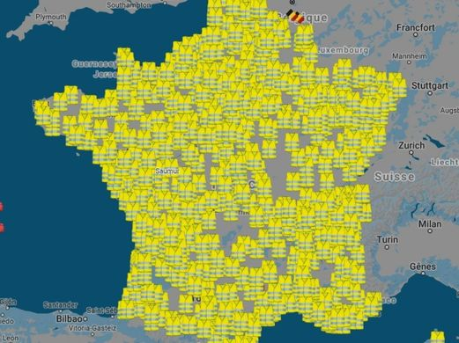
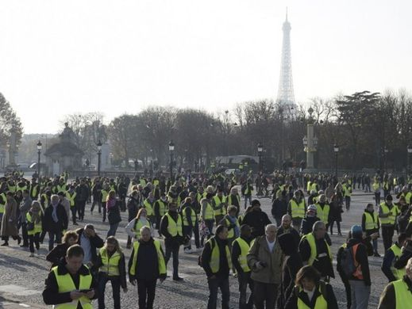




Les réseaux sociaux
Mouvement des gilets jaunes
Un réseau social est un ensemble d’individus ou d’organisations reliés par des interactions sociales régulières.
Il y a des réseaux sociaux professionnels (Linkedin), des blogs (twitter, facebook…) mais aussi des réseaux sociaux locaux pour les habitants.
Mouvement de protestation parti du 16 novembre 2018 en France, initialement pour s’opposer à la hausse du carburant et plus généralement à la vie chère.
3

Slide 4
Comment les réseaux sociaux ont influencé le mouvement des gilets jaunes ?
Les réseaux sociaux : des outils pour le mouvement des gilets jaunes
La guerre de l’information
4

Slide 5
Les réseaux sociaux : un outil pour le mouvement des gilets jaunes
Les origines du mouvement
Organisation du mouvement via les réseaux sociaux
5

Slide 6
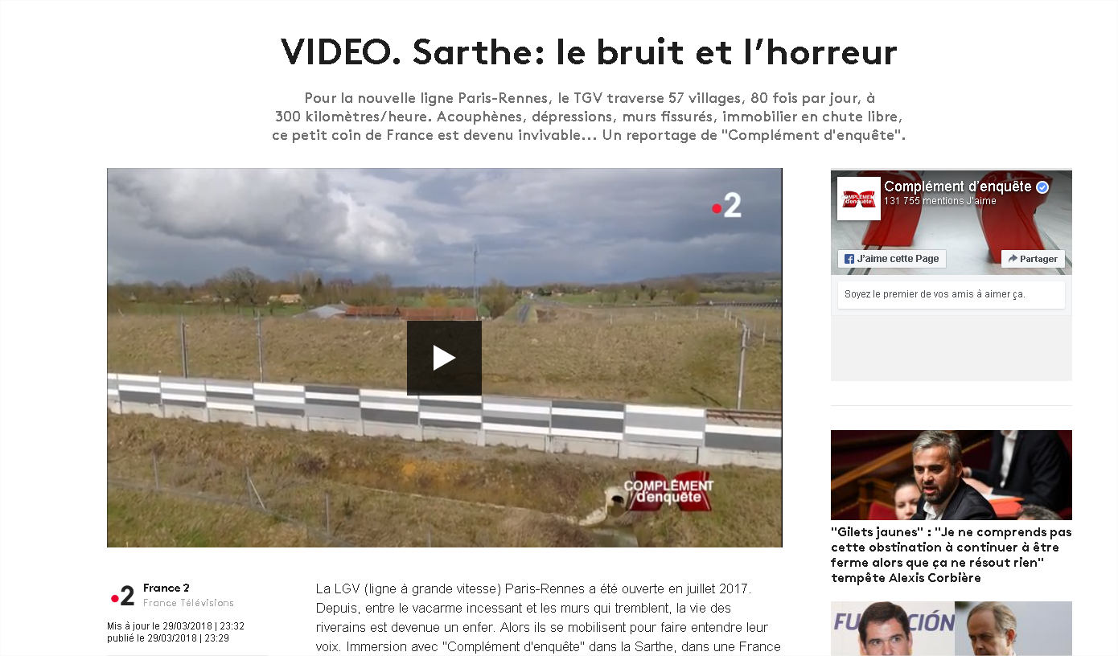
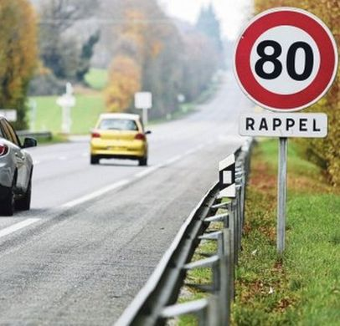
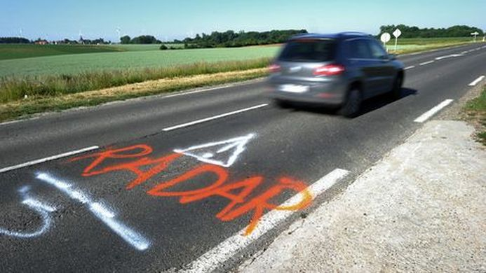
Les origines du mouvement
Initialement, des petits groupes ce sont créés contre la réduction à 80 km/h de la vitesse sur une grande partie du réseaux routier, mais aussi contre le coût de la vie.
premiere appélation des "gilets jaunes" (vidéo France 2)
Sur France 2, le 29 mars 2018 , un mouvement de protestation contre la ligne à grand vitesse Paris-Rennes se sont fait appelé les « gilets jaunes »
6

Slide 7
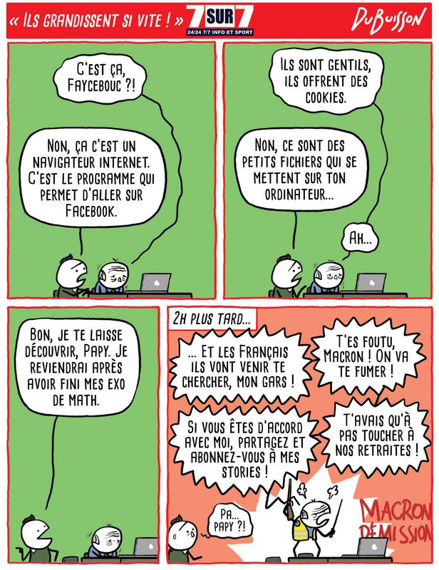
Les origines du mouvement
Le mouvement des Gilets jaunes se lance et se développe initialement via le web. Plus particulièrement via les réseaux sociaux (Facebook, Twitter, Youtube)
L’organisation c’est passé chronologiquement.
Pétition créée le 29 mai 2018 par une automobiliste pour réclamer une baisse du carburant.
Le 10 octobre 2018, deux chauffeurs routiers lancent un appel au « blocage national contre la hausse du carburant » le 17 novembre 2018.
Les réseaux ont aidé à la propagation rapide sur le net pour la mobilisation du mouvement des gilets jaunes (visibilité très rapide)
7

Slide 8

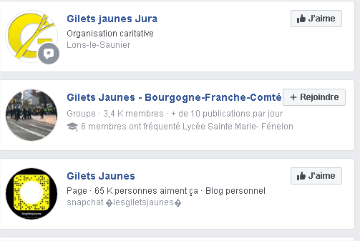
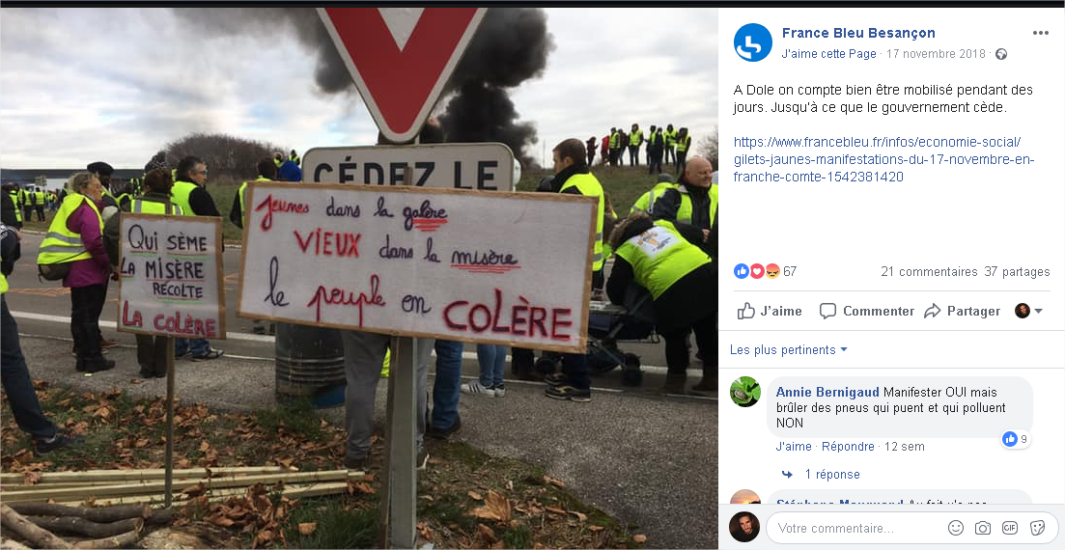
Organisation du mouvement via les réseaux sociaux
Le mouvement s’est rependu surtout via le réseau social facebook (vidéos, groupe, page, débat d’avis…)
8

Slide 9
Ces réseaux peuvent aussi avoir des aspects négatifs sur le mouvement.
Le problème de l’information
Des divergences de points de vues naissent
9

Slide 10
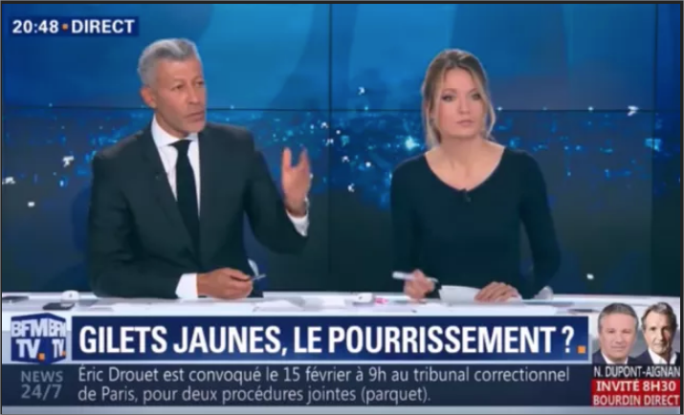
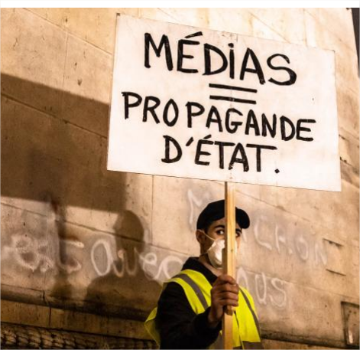
Le problème de l’information
BFM TV à eu beaucoup de visibilité vu qu’ils critique les gilets jaunes, ils y a des débats pour et contre les gilets jaunes ont eu lui sur cette chaîne.
Les direct sont partagé sur les réseaux sociaux et cela donne encore plus de colère à ceux qui n’étaient pas au courant
10

Slide 11
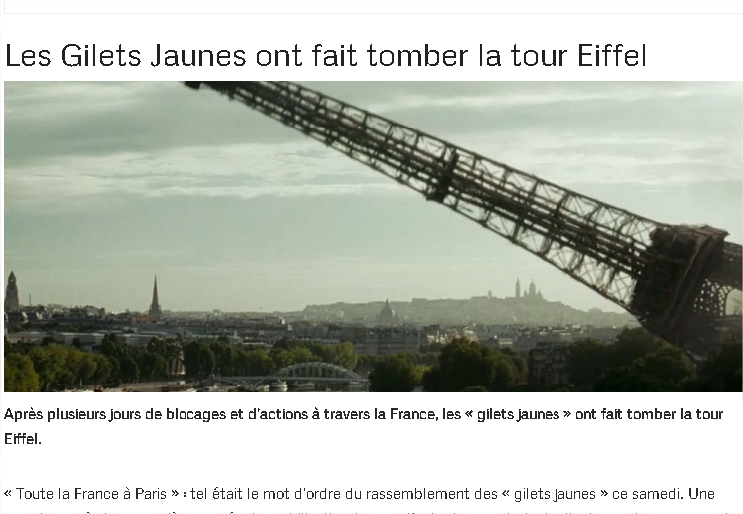
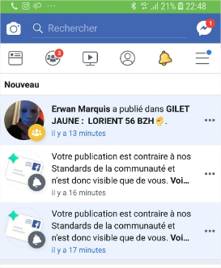
Le problème de l’information
Suppression de publications par les réseaux sociaux, parfois justifié mais en partie injustifié.
Dans tout grand évènements, il y a toujours des profiteurs comme les casseurs mais aussi des personnes qui font des fakes news juste pour avoir de la visibilité
11

Slide 12
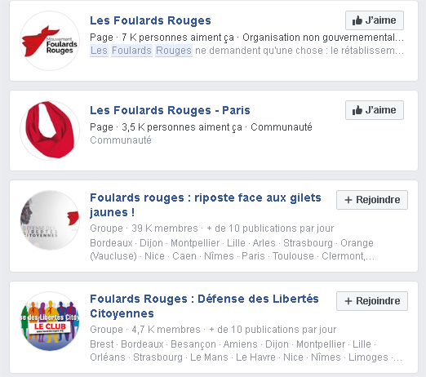
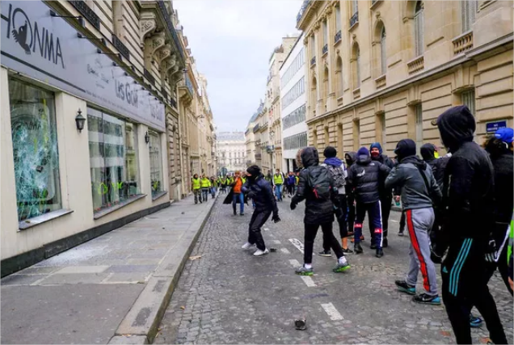
Des divergences de points de vue naissent
Naissance d’un autre mouvement : les foulards rouges
Des casseurs caché dans le mouvement
12

Slide 13

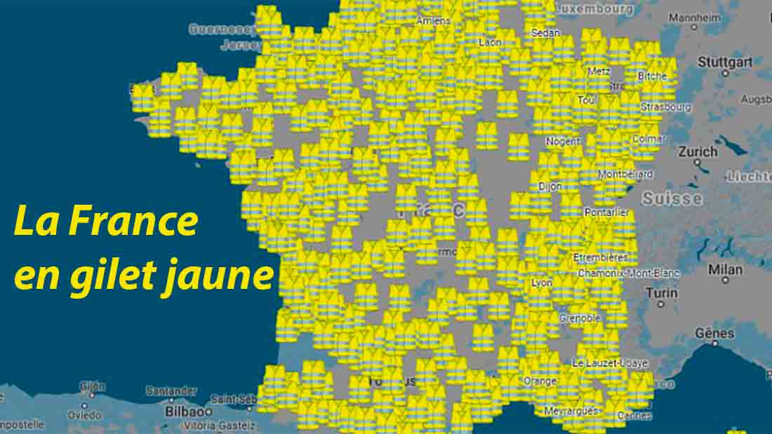
Conclusion
13

